Slide 1
Arm Cortex-M33 Architecture & CST
Core • NVIC • MPU | Register-level operation + ví dụ cấu hình
Tài liệu: Cortex-M33 TRM (100230) + Generic User Guide (100235) + CST/STL scope (file 1.pdf)

Slide 2
Mục tiêu & tài liệu tham chiếu
Mục tiêu
• Giới thiệu kiến trúc tổng quan Cortex‑M33 (Armv8‑M Main + các extension tùy chọn).
• Scope CST: Core, NVIC, MPU (phụ thuộc cấu hình SoC).
• Cho từng phần CST: phạm vi + khác biệt giữa Arm generic vs Renesas device.
• Giải thích operation ở mức register: bitfield, cấu hình từng bit, ví dụ (CMSIS/C).
Tài liệu chính
• Arm Cortex‑M33 TRM (100230_0100_08_en)
• Arm Cortex‑M33 Devices Generic User Guide (100235_0100_06_en)
• CST/STL scope & API usage (file 1.pdf)
Ghi chú:
• Các tham số “implementation-defined” (số IRQ, số bit priority, số MPU region, TrustZone/SAU…) do vendor (Renesas) quyết định.
Cortex‑M33 | CST overview

Slide 3
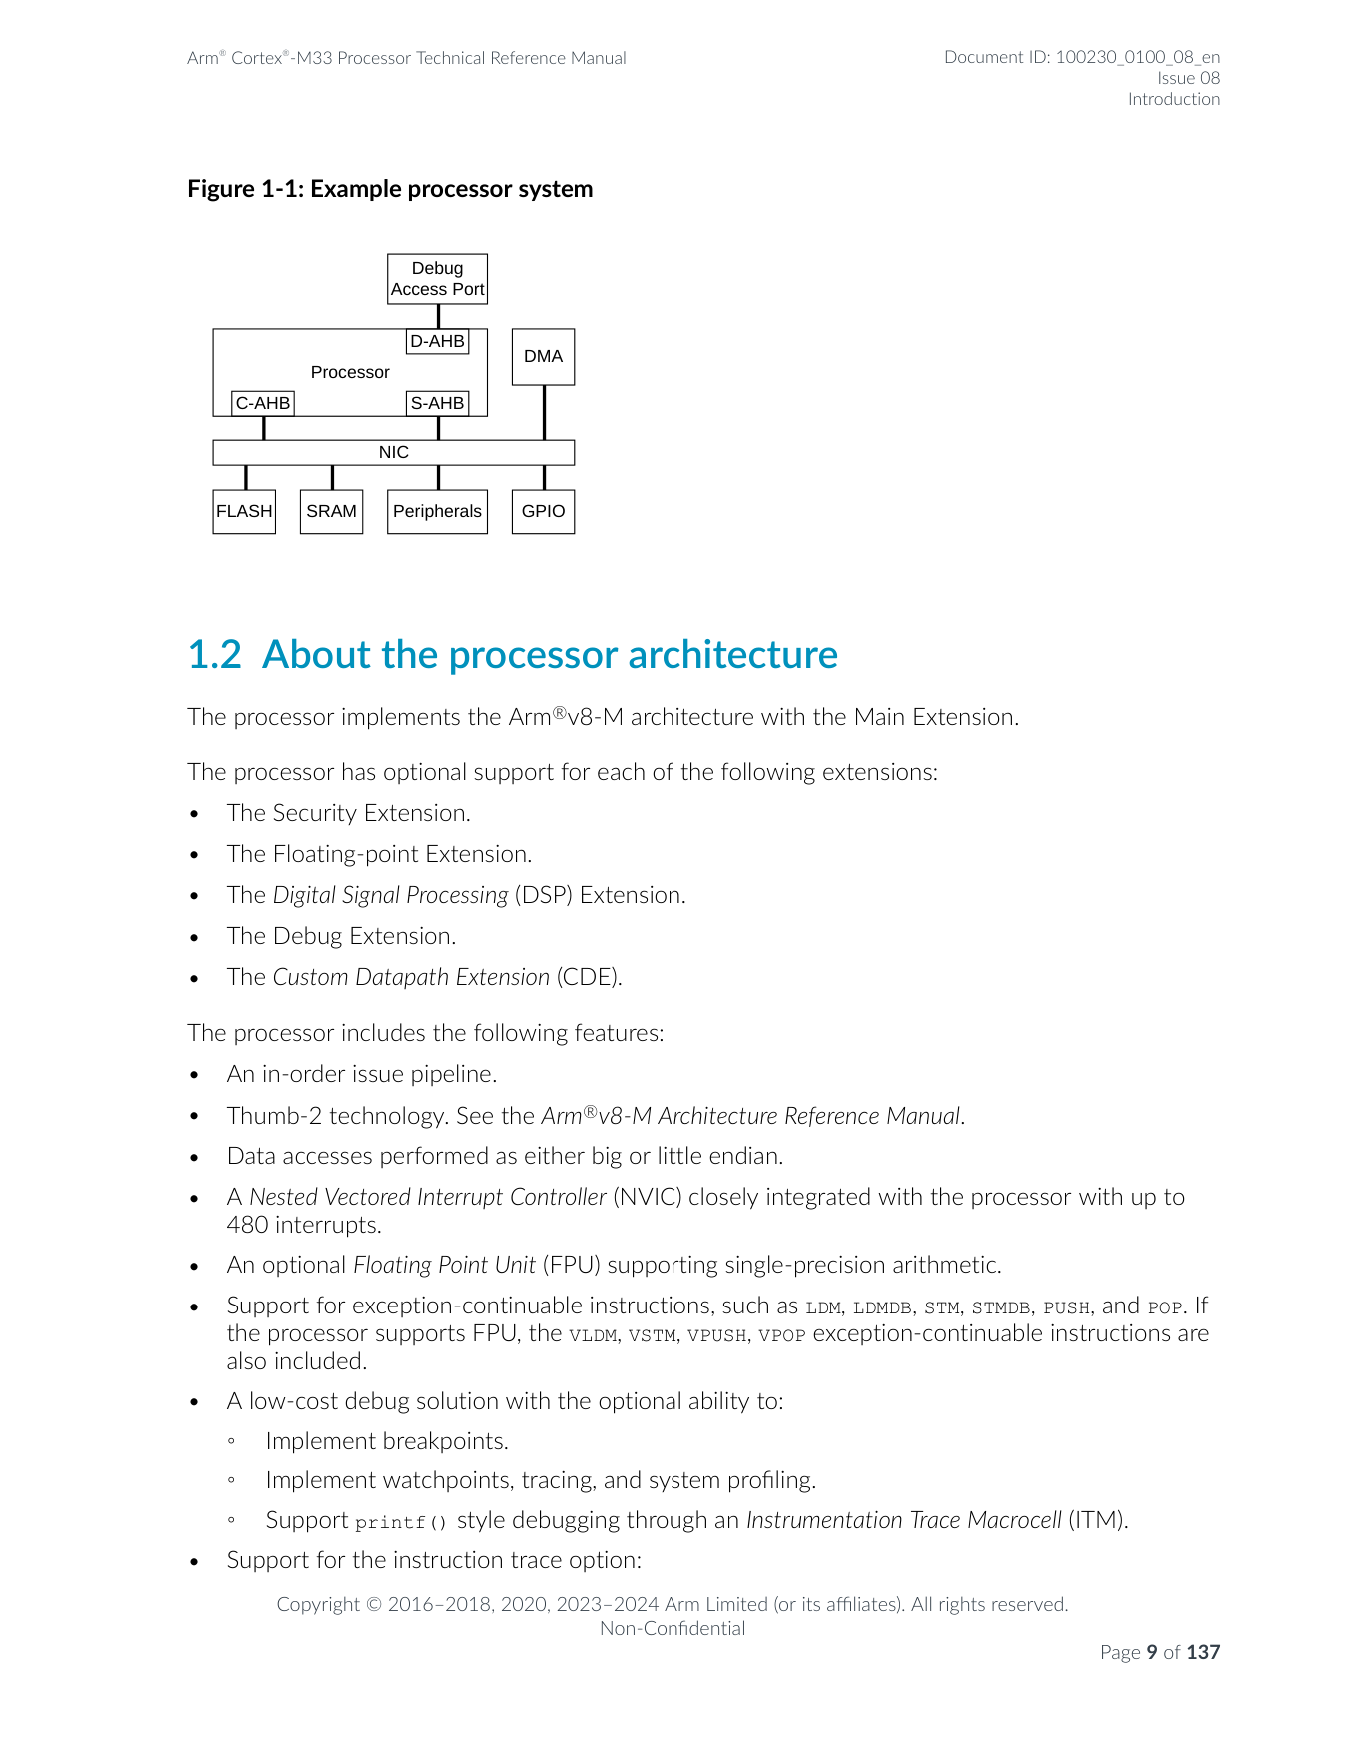
Tổng quan Cortex‑M33 trong hệ thống
Kiến trúc
Ví dụ system (TRM Figure 1‑1)
Điểm chính
• Core Armv8‑M: Thumb‑2 (T32), 3‑stage pipeline Harvard; hỗ trợ dual‑issue một số cặp lệnh 16‑bit.
• Tích hợp chặt NVIC để giảm interrupt latency (stacking/unstacking phần cứng, tail‑chaining, late‑arrival).
• Buses: C‑AHB (Code), S‑AHB (System), D‑AHB (debug), PPB/EPPB cho SCS & CoreSight.
• Tùy chọn: TrustZone (Security Extension), MPU (MPU_S/MPU_NS), SAU, FPU, debug/trace blocks.
TRM: Example processor system

Slide 4
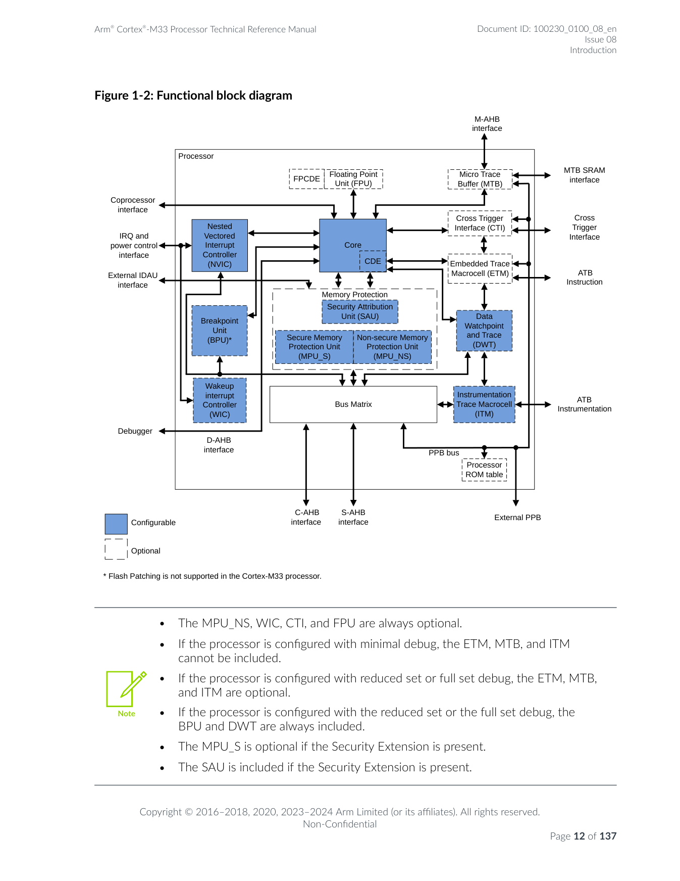
Các khối chức năng và vị trí CST
Block diagram
TRM Figure 1‑2: Functional block diagram
CST focus
• Core (CPU/ALU + core registers)
• NVIC (interrupt controller)
• MPU (PMSA regions, attributes)
• Các block debug/trace (DWT/ITM/ETM/MTB) thường *không* nằm trong CST/STL runtime.
TRM: optional/fixed component blocks

Slide 5
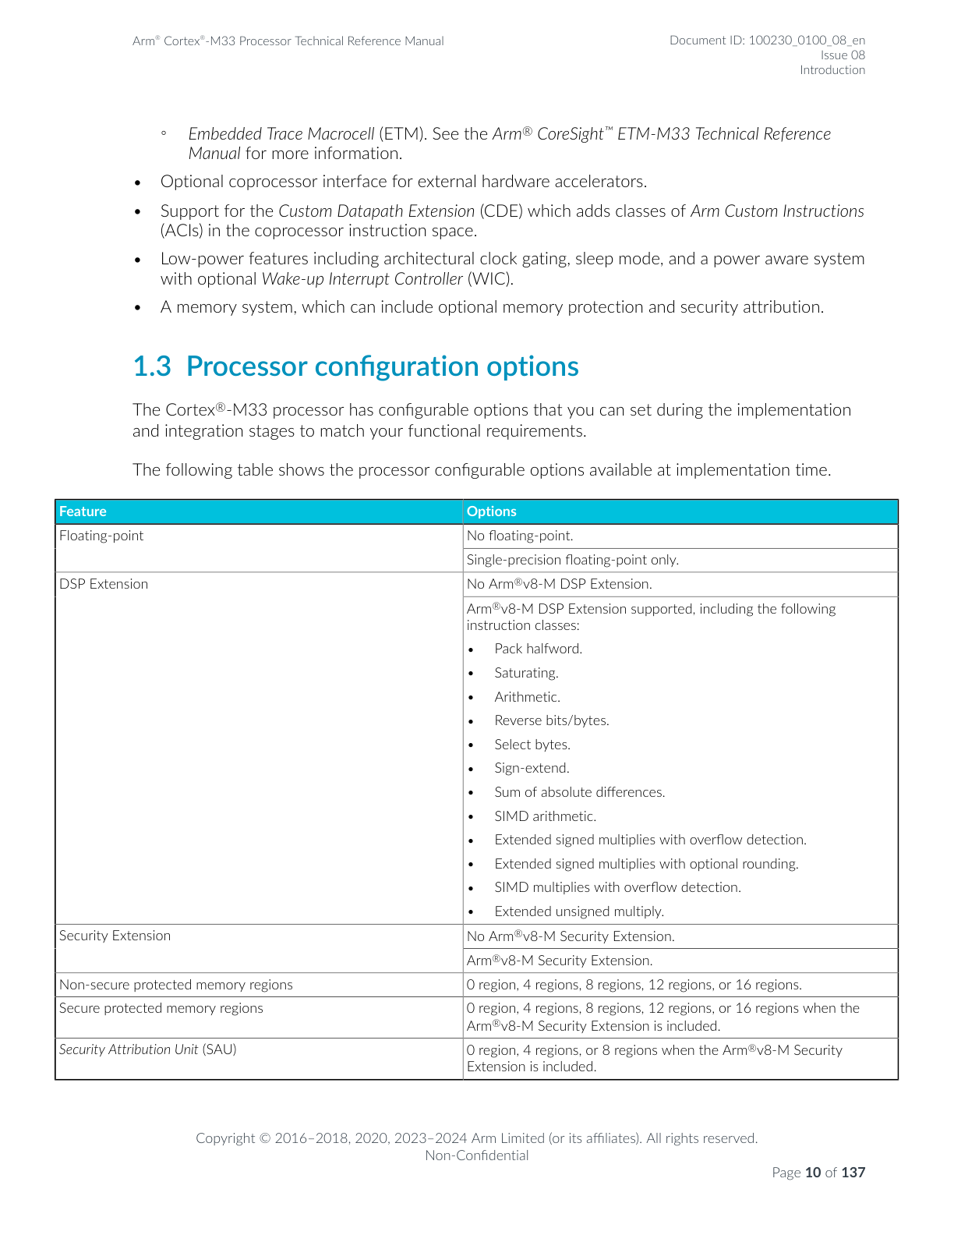
Implementation-defined: những thứ vendor quyết định
Config
TRM: bảng options (ví dụ)
Ảnh hưởng tới CST
• Số lượng IRQ: 1…480; mapping có thể liên tục hoặc không liên tục.
• Số bit priority implement: 3…8 bits ⇒ 8…256 mức priority thực.
• MPU: 0/4/8/12/16 region (NS và S có thể khác nếu có TrustZone).
• SAU: 0/4/8 region (chỉ khi có Security Extension).
• Debug/trace blocks có/không có tùy theo cấu hình.
• => Khi so sánh ARM vs Renesas: khác biệt chủ yếu nằm ở *cấu hình & integration*, không phải ISA.
TRM: processor configuration options

Slide 6
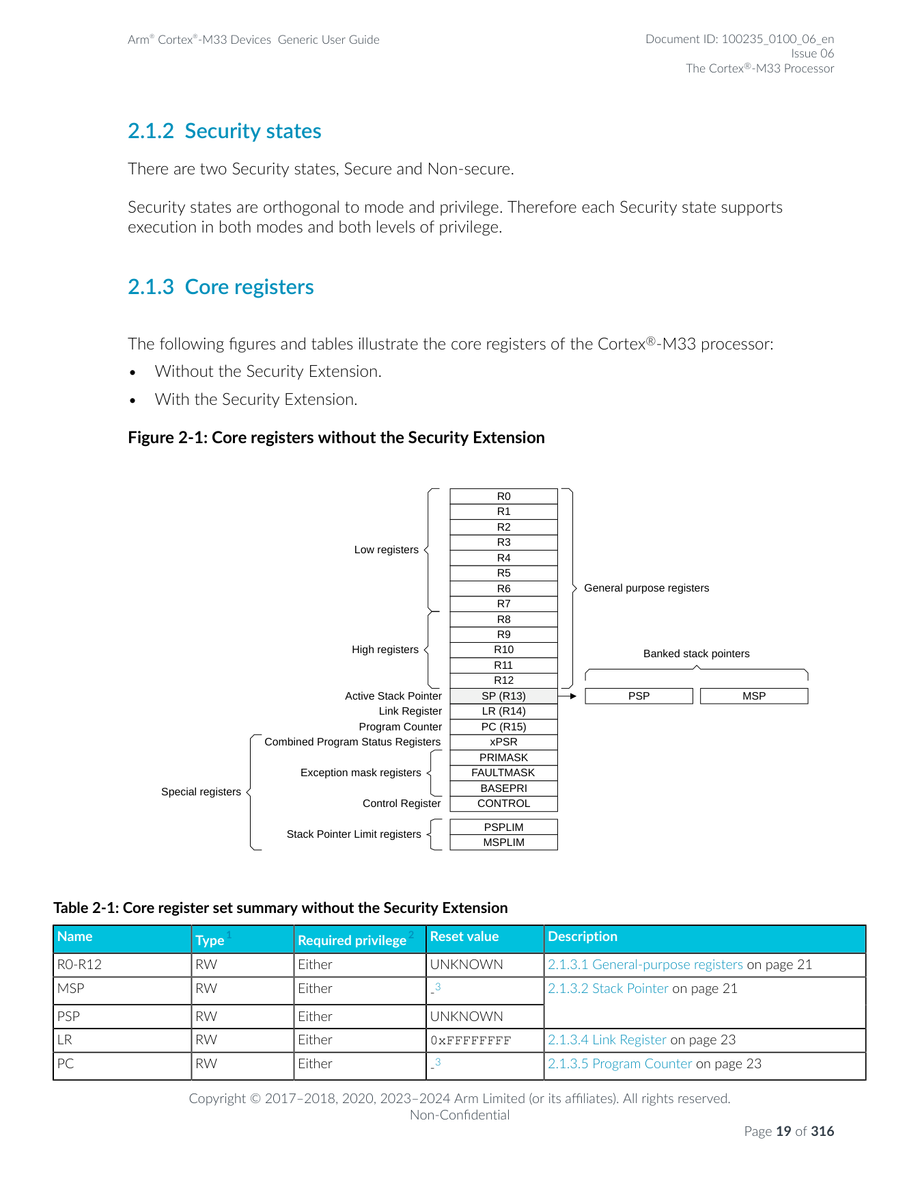
Programmer’s model: mode/privilege & core registers
Core
DGUG Figure 2‑1: Core registers (không TrustZone)
Khái niệm cần nắm
• 2 mode: Thread (app) và Handler (ISR/exception).
• 2 privilege: Privileged / Unprivileged (Thread mode). Handler luôn privileged.
• 2 stack pointers: MSP (main) và PSP (process). CONTROL.SPSEL chọn stack trong Thread mode.
• Các “mask registers”: PRIMASK / FAULTMASK / BASEPRI điều khiển việc mask interrupt/exception.
DGUG: core registers overview

Slide 7
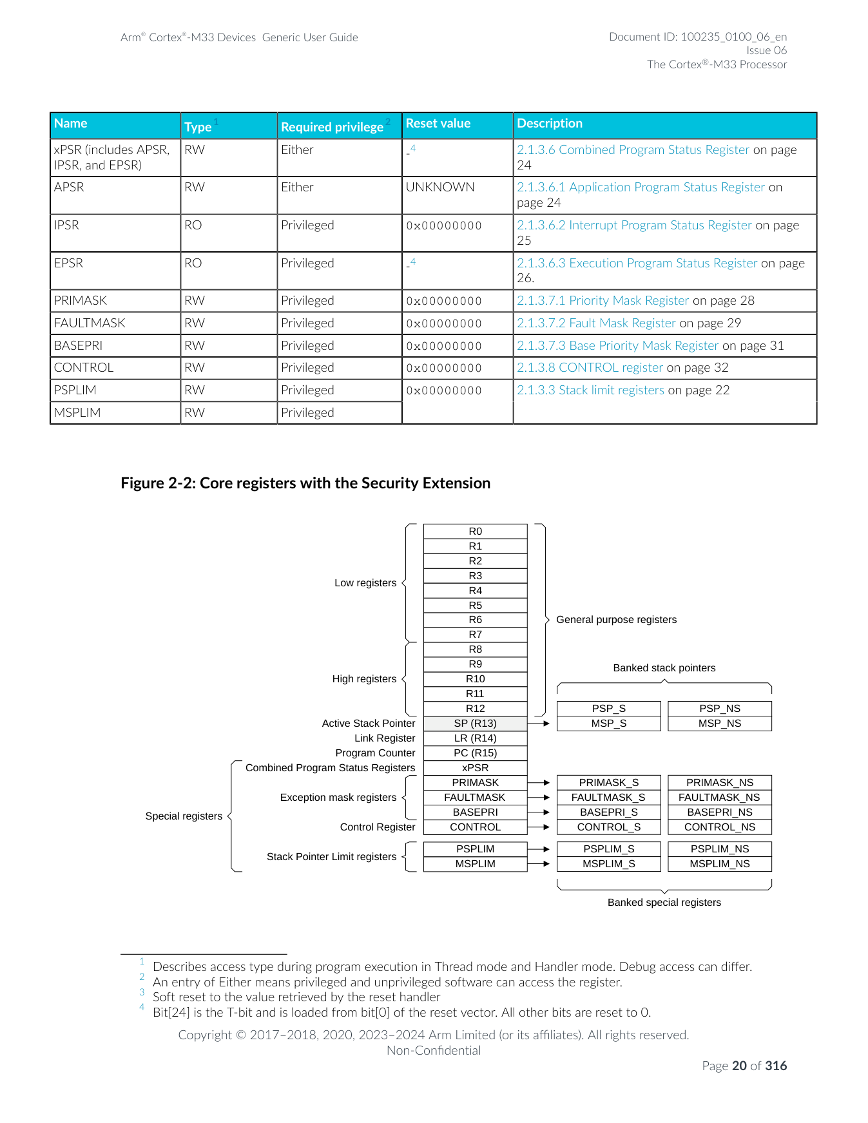
TrustZone (Security Extension): banked registers & 2 MPUs
Security
DGUG Figure 2‑2: Core registers (có TrustZone)
Điểm khác (ARM generic)
• 2 Security state: Secure / Non-secure; mỗi state có Thread/Handler riêng.
• Nhiều register “banked”: MSP/PSP, CONTROL, PRIMASK/BASEPRI/FAULTMASK, MSPLIM/PSPLIM…
• Memory protection: SAU + IDAU phân vùng Secure/NS/NSC; MPU_S & MPU_NS áp chính sách khác nhau.
• NVIC có ITNS để gán interrupt target Secure/Non-secure (NS access có thể RAZ/WI nếu IRQ là Secure).
DGUG: Security Extension effects

Slide 8
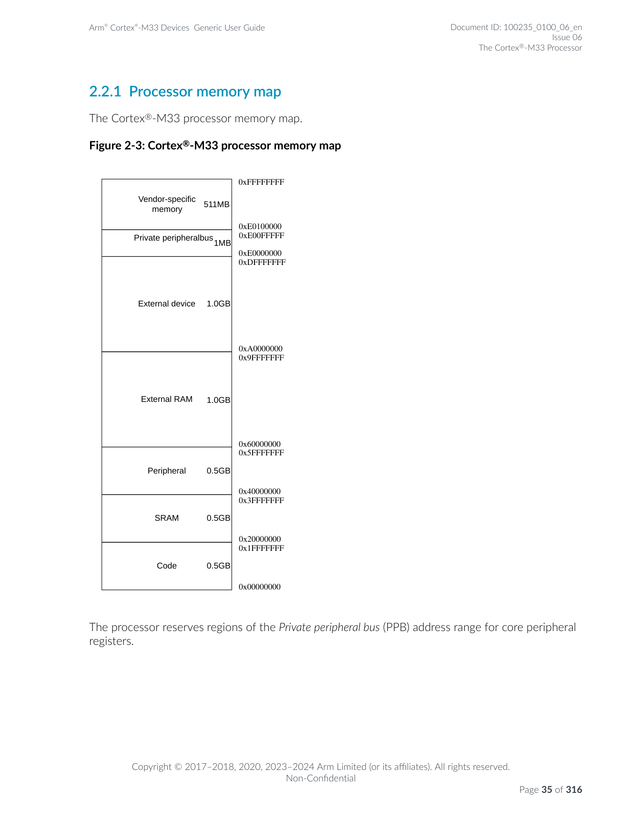
Memory map & vị trí NVIC/MPU (SCS/PPB)
Memory
DGUG Figure 2‑3: Cortex‑M33 memory map
Liên hệ CST
• SCS/NVIC/MPU/SAU nằm trong PPB: 0xE000_0000…
• PPB là Device memory, privileged-only (mặc định).
• CST thao tác chủ yếu qua memory-mapped registers ở vùng này.
• Vector table (VTOR) + cấu hình exception/interrupt cũng nằm trong SCS.
DGUG: memory map & PPB

Slide 9
Scope CST (Core, NVIC, MPU) “phụ thuộc kiến trúc” nghĩa là gì?
Scope
Cách hiểu thực dụng
Deliverable của slide này
• Arm kiến trúc định nghĩa *programmer’s model* + các core peripherals (NVIC, MPU, SysTick, SCB…).
• SoC vendor (Renesas) quyết định: có TrustZone/SAU hay không, số MPU regions, số IRQs, số bits priority…
• Vì vậy scope CST phải “bám” theo cấu hình thực tế của device: những khối không implement thì không test/không cấu hình.
• Trong “file 1.pdf”, STL/CST API tập trung vào Core + NVIC + MPU (debug/trace excluded).
1) Core/CPU/ALU: register model, privilege/mask, exception entry/exit.
2) NVIC: enable/disable, pending/active, priority grouping, Secure/NS targeting.
3) MPU: region layout, permission, XN, attributes (MAIR), enable sequence.
Mỗi phần có:
• Scope
• Deviation ARM vs Renesas
• Operation + ví dụ cấu hình register
CST scope

Slide 10
CORE: CPU pipeline, exception entry/return, và “ALU”
Core
Operation (high-level)
Gợi ý: “ALU” trong CST
• Pipeline: in-order, 3-stage Harvard; một số cặp lệnh 16-bit có thể dual-issue (tăng throughput).
• Instruction set: Thumb-2 (T32). ALU thực thi các lệnh arithmetic/logic/shift, update flags trong APSR.
• Exception entry: HW tự động “stack” context (R0-R3,R12,LR,PC,xPSR) + fetch vector song song ⇒ latency thấp.
• Tail-chaining & late-arrival: giảm overhead khi back-to-back interrupts.
• CST góc nhìn: verify core register path + flag behavior + masking behavior (PRIMASK/BASEPRI/FAULTMASK).
Không có “ALU register” riêng.
Ta kiểm chứng ALU thông qua:
• Kết quả tính toán ở GPRs (R0-R12)
• Condition flags trong APSR: N,Z,C,V,Q
• Một số DSP flags (GE[3:0]) nếu DSP ext có.
Ví dụ test:
• ADDS/SUBS cập nhật N/Z/C/V
• TST/TEQ cập nhật Z
CORE operation

Slide 11
CORE: các thanh ghi thường dùng trong CST
Registers
Nhóm thanh ghi
Deviation ARM vs Renesas
• GPR: R0–R12 (data path).
• SP/LR/PC: MSP/PSP (stack), LR (return), PC (flow).
• xPSR: APSR(IPSR/EPSR) ⇒ flags + exception number + IT/ICI state.
• CONTROL: chọn stack (SPSEL), privilege (nPRIV), trạng thái FP (FPCA/SFPA).
• PRIMASK/BASEPRI/FAULTMASK: mask/mức ưu tiên của exception/interrupt.
• MSPLIM/PSPLIM: stack limit checking (nếu implement).
• Arm define semantics; Renesas quyết định có/không TrustZone ⇒ các register có thể banked (S/NS).
• FPU/DSP extension ảnh hưởng: CONTROL.FPCA/SFPA, APSR.GE/Q…
• Một số reset value / availability tùy SoC integration (tham khảo Renesas HW UM).
CORE register scope

Slide 12
CORE: CONTROL register (Thread mode)
CONTROL
Bitfield quan trọng
1 #include "cmsis_gcc.h" // hoặc core_cm33.h 2 3 static inline void use_psp_unpriv(uint32_t psp_top) 4 { 5 __set_PSP(psp_top); 6 __set_CONTROL( (1u<<1) /*SPSEL*/ | (1u<<0) /*nPRIV*/ ); 7 __ISB(); // bắt buộc sau đổi CONTROL 8 }
• nPRIV (bit0): 0=privileged, 1=unprivileged (chỉ đổi được khi privileged).
• SPSEL (bit1): 0 dùng MSP, 1 dùng PSP (chỉ có ý nghĩa ở Thread mode).
• FPCA (bit2): 1 nếu floating-point context active (nếu có FPU).
• SFPA (bit3): FP regs thuộc Secure state (RAZ/WI từ Non-secure).
• Lưu ý bắt buộc: sau khi MSR CONTROL, phải ISB để đảm bảo hiệu lực.
Kịch bản dùng trong CST
• Test privilege separation: set nPRIV=1, verify unprivileged cannot write SCS registers.
• Switch MSP/PSP để test stack path + stack limit (nếu có).
• Nếu có TrustZone: thực hiện ở cả Secure và Non-secure Thread mode (CONTROL_S/CONTROL_NS).
CONTROL usage

Slide 13
CORE: PRIMASK, BASEPRI, FAULTMASK (interrupt/exception masking)
Mask
Ý nghĩa
1 // PRIMASK 2 __disable_irq(); // CPSID i 3 // critical section... 4 __enable_irq(); // CPSIE i 5 6 // BASEPRI: ví dụ mask mọi IRQ priority >= 0x40 7 __set_BASEPRI(0x40); 8 __DSB(); __ISB(); 9 10 // FAULTMASK: cực đoan, thường chỉ dùng trong very-low-level fault handling 11 __set_FAULTMASK(1); 12 __DSB(); __ISB();
• PRIMASK.PM=1: mask tất cả exception có programmable priority (thường là IRQ). NMI/HardFault vẫn có thể xảy ra.
• BASEPRI: đặt “ngưỡng” priority. IRQ có priority *>= BASEPRI* (số lớn hơn = thấp hơn) sẽ bị mask.
• FAULTMASK.FM=1: mask hầu hết exception, chỉ còn NMI (và có thể Secure HardFault tùy cấu hình).
• Trong TrustZone: PRIMASK/BASEPRI/FAULTMASK có bản S và NS; AIRCR.PRIS ảnh hưởng mapping ưu tiên NS.
Note “priority value”
Trong NVIC_IPR, số *nhỏ* hơn = priority *cao* hơn. BASEPRI cũng theo logic này. Lưu ý số bit priority thực tế (3…8) do vendor implement.
Mask registers

Slide 14
ALU: APSR flags (N,Z,C,V,Q,GE) và cách kiểm chứng
ALU
Flags thường dùng
1 uint32_t a=0x7FFFFFFFu, b=1u; 2 uint32_t r; 3 4 __asm volatile( 5 "adds %0, %1, %2 6 " // r = a + b, update NZCV 7 : "=r"(r) : "r"(a), "r"(b) : "cc"); 8 9 uint32_t apsr = __get_APSR(); 10 // Expect: V=1 (signed overflow), N=1, Z=0, C=0 11
• N (bit31): Negative; Z (bit30): Zero; C (bit29): Carry/borrow; V (bit28): Overflow.
• Q (bit27): DSP overflow/saturation (khi có DSP extension).
• GE[3:0] (bits19:16): “Greater-or-Equal” flags cho một số SIMD/DSP ops.
• Các lệnh “...S” (ADDS, SUBS, ANDS, ORRS, TST, CMP, ...) cập nhật APSR.
CST note
• Test case nên cover: carry, borrow, overflow, zero, negative.
• Nếu enable DSP ext: thêm saturating ops để set Q/GE.
• Kết hợp với fault/exception masking để đảm bảo deterministic behavior.
ALU flags

Slide 15
NVIC: tổng quan hoạt động
NVIC
NVIC làm gì?
State machine (concept)
• Quản lý IRQ external + exceptions: enable/disable, pending/active, priority.
• Preemption: dựa trên priority (và priority grouping trong SCB->AIRCR).
• Tối ưu latency: hardware stacking, tail‑chaining, late‑arrival.
• TrustZone: ITNS gán target Non-secure; Secure interrupt có thể ưu tiên cao hơn NS.
Inactive → Pending → Active
^ | |
| v v
(clear) Active+Pending
Registers liên quan:
• ISER/ICER: enable
• ISPR/ICPR: pending
• IABR: active
• IPR: priority
NVIC overview

Slide 16
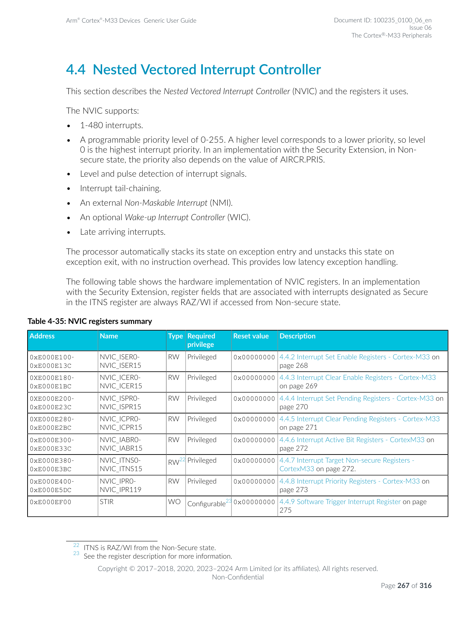
NVIC: register map & nhóm thanh ghi
NVIC
DGUG Table 4‑35: NVIC registers summary (trích)
Security note
• Nếu có TrustZone: IRQ được đánh dấu Secure trong ITNS ⇒ Non-secure access tới ISER/ICER/ISPR/ICPR/IABR/IPR cho IRQ đó sẽ RAZ/WI.
• ICTR.INTLINESNUM phản ánh số “interrupt lines” implement (mỗi line = 32 IRQ).
• STIR cho phép trigger IRQ bằng software (privileged).
NVIC register summary

Slide 17
NVIC: sequence cấu hình interrupt (thực tế)
NVIC
Best-practice sequence
1 // CMSIS style 2 extern void MY_IRQHandler(void); 3 4 void nvic_setup(IRQn_Type irqn) 5 { 6 // (1) nếu đổi VTOR hoặc vector table: làm trước 7 // SCB->VTOR = (uint32_t)vector_table_base; 8 // vector_table[16 + irqn] = (uint32_t)MY_IRQHandler; 9 10 __DMB(); // (2) đảm bảo vector update hoàn tất 11 12 NVIC_SetPriority(irqn, 0x40); // (3) 13 NVIC_ClearPendingIRQ(irqn); // (4) 14 NVIC_EnableIRQ(irqn); // (5) 15 }
• 1) Cập nhật vector table entry (handler address) và/hoặc VTOR (nếu relocate).
• 2) DMB để đảm bảo vector được ghi xong trước khi enable IRQ.
• 3) Set priority (NVIC_SetPriority).
• 4) Clear pending (NVIC_ClearPendingIRQ).
• 5) Enable (NVIC_EnableIRQ).
Tại sao cần DMB?
Nếu IRQ được enable ngay sau khi cập nhật vector, DMB đảm bảo CPU không lấy vector cũ khi interrupt xảy ra tức thì.
NVIC configuration

Slide 18
NVIC: Software Trigger Interrupt (STIR)
NVIC
Khi nào dùng STIR?
1 // Trigger IRQn bằng phần mềm 2 void nvic_sw_trigger(IRQn_Type irqn) 3 { 4 // IRQ phải được enable trước 5 NVIC->STIR = ((uint32_t)irqn & 0x1FFu); // field INTID 6 }
• Self-test / diagnostic: tạo pending cho một IRQ để test tuyến xử lý (handler + priority + masking).
• Inter-processor / software event: giả lập “interrupt-like” event.
• Lưu ý: STIR thường privileged; mapping IRQn phải đúng theo SoC.
TrustZone note
Nếu IRQ target Secure (ITNS bit=0), Non-secure software có thể không trigger được hoặc bị RAZ/WI tùy register/path. Khi test, xác định target trước.
STIR

Slide 19
MPU: tổng quan (PMSA)
MPU
MPU dùng để làm gì?
Region model (Armv8‑M)
• Chia memory map thành các “region” có permission & attribute khác nhau (PMSA).
• Tăng safety: chặn execute-from-RAM (XN), chặn write vào flash, chặn unprivileged access.
• Tăng security: kết hợp TrustZone (Secure/NS) với MPU_S/MPU_NS.
• Violation ⇒ MemManage fault (hoặc HardFault nếu cấu hình).
Một region được xác định bởi:
• BASE (RBAR): base address + AP + SH + XN
• LIMIT (RLAR): limit address + AttrIndx + EN
• AttrIndx trỏ tới MAIR0/MAIR1 để lấy memory type/cache policy
Priority: region number lớn hơn có thể có độ ưu tiên cao hơn (check spec/UM).
MPU overview

Slide 20
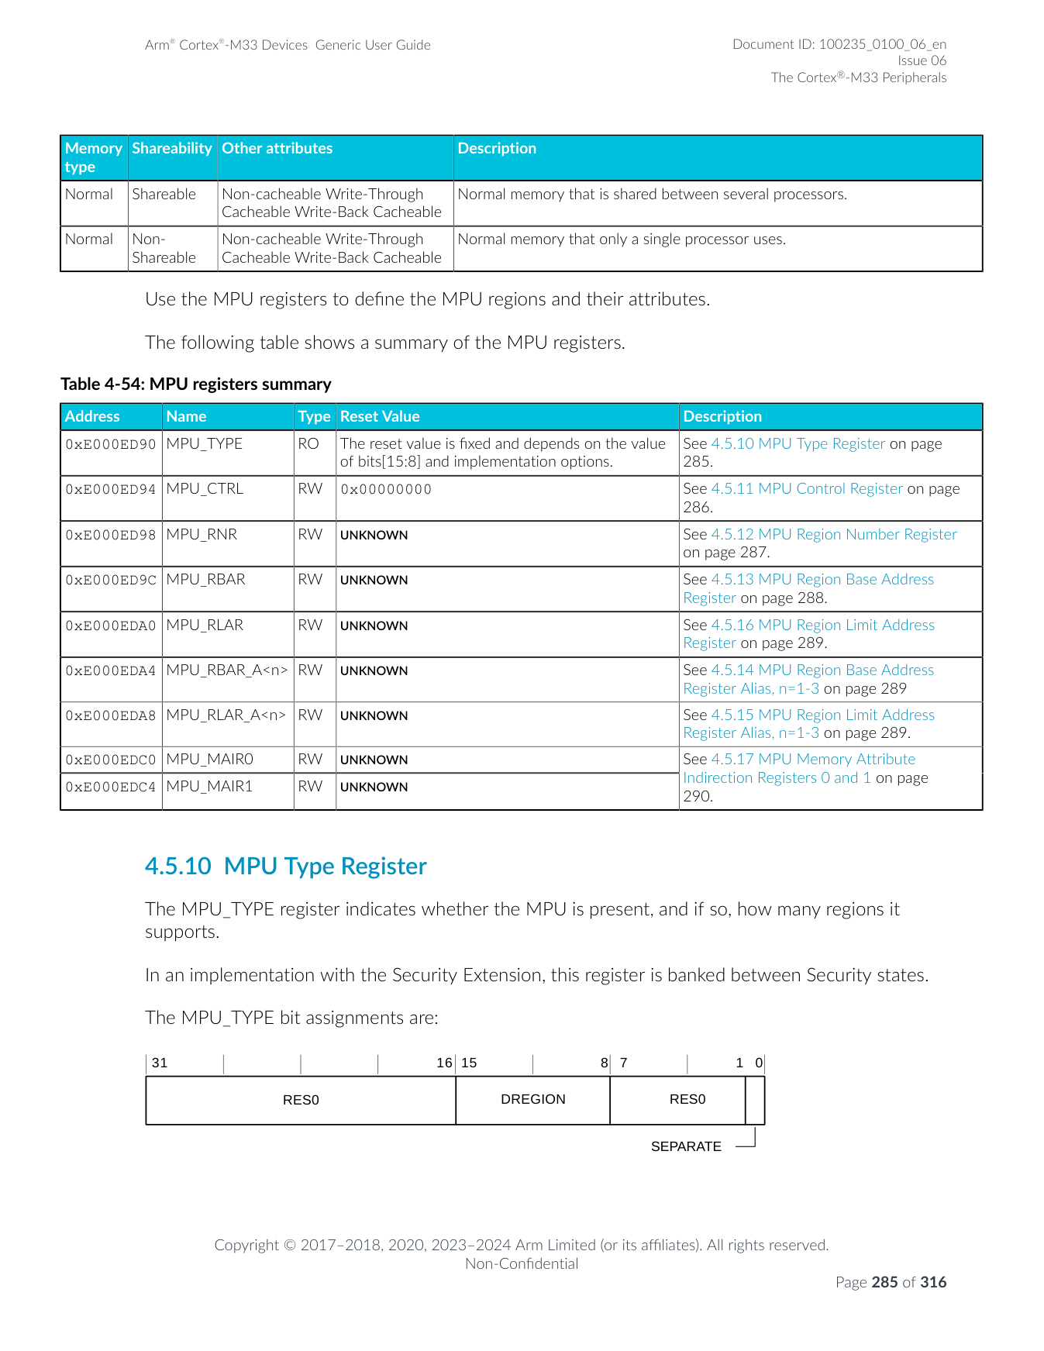
MPU: register set & programming order
MPU
DGUG: MPU registers summary (trích)
Programming order
• 1) Disable MPU (CTRL.ENABLE=0) nếu đang enable.
• 2) Program MAIR0/MAIR1 (attributes) trước.
• 3) Set RNR (region number).
• 4) Program RBAR + RLAR (base/limit/AP/XN/AttrIndx/EN).
• 5) Enable MPU (CTRL.ENABLE=1) + chọn PRIVDEFENA/HFNMIENA nếu cần.
• 6) DSB + ISB (hoặc exception return) để đảm bảo hiệu lực.
MPU registers

Slide 21
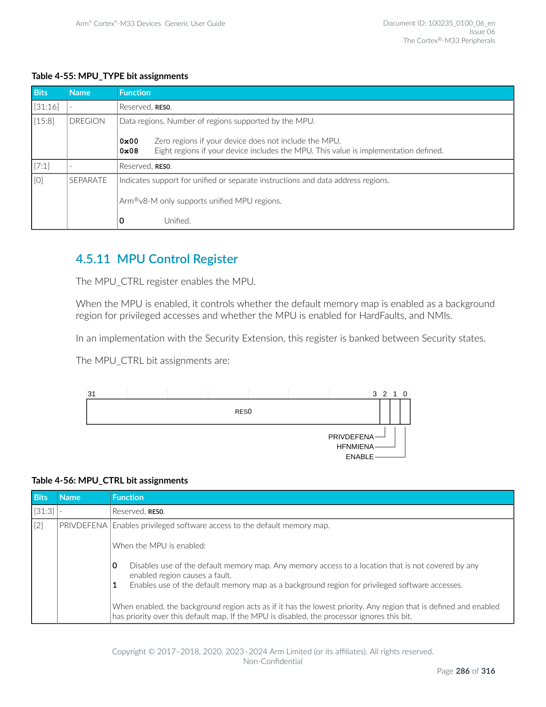
MPU_CTRL: ENABLE, PRIVDEFENA, HFNMIENA
MPU
DGUG: MPU_CTRL bitfield (trích)
Cách dùng các bit
• ENABLE: 1 bật MPU. Nếu ENABLE=1 mà không có region enable ⇒ hệ thống có thể fault, trừ khi PRIVDEFENA=1.
• PRIVDEFENA: 1 dùng default memory map làm “background” cho privileged access (giảm rủi ro khi chưa cover hết vùng).
• HFNMIENA: 1 bật MPU ngay cả trong HardFault/NMI handler (cẩn thận vì có thể gây lockup nếu region sai).
• TrustZone: MPU_CTRL banked giữa Secure/Non-secure.
MPU_CTRL

Slide 22
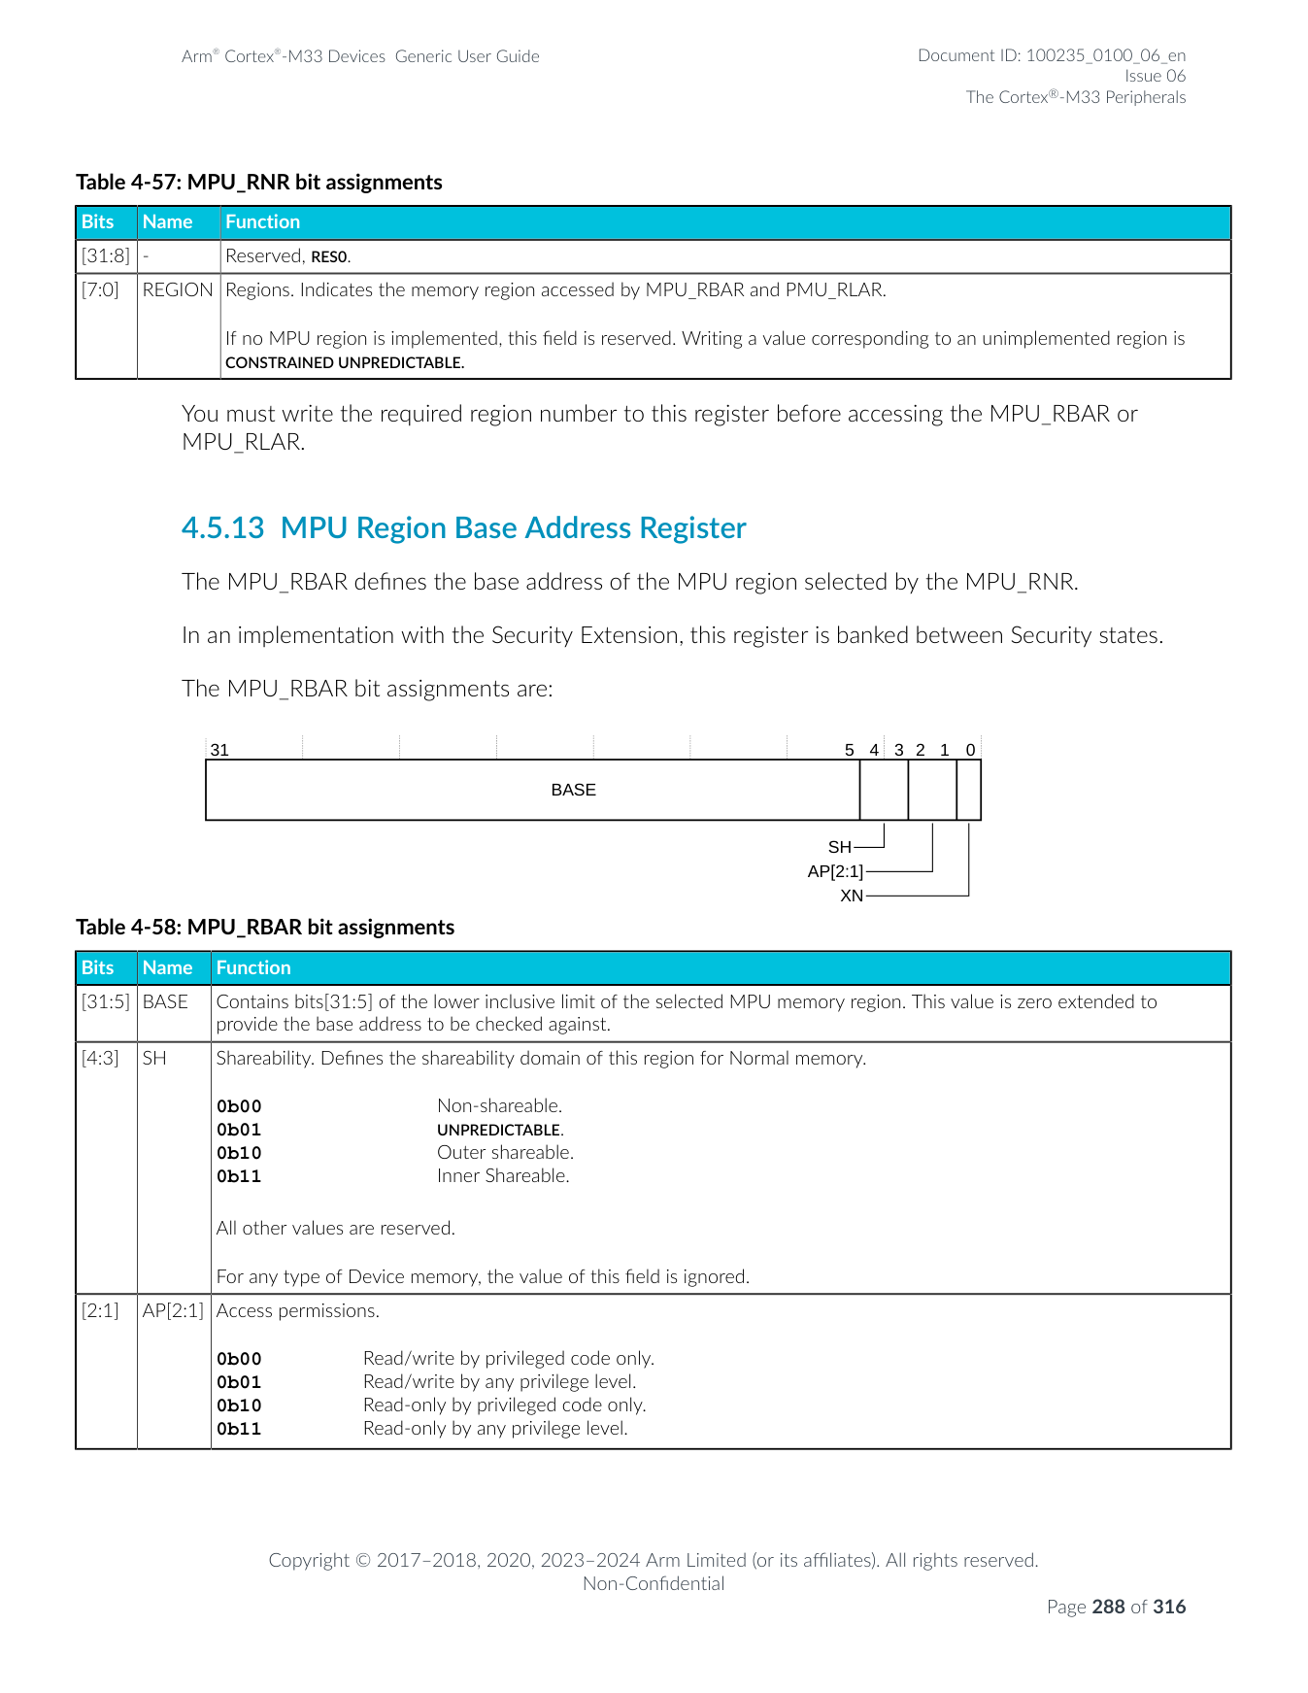
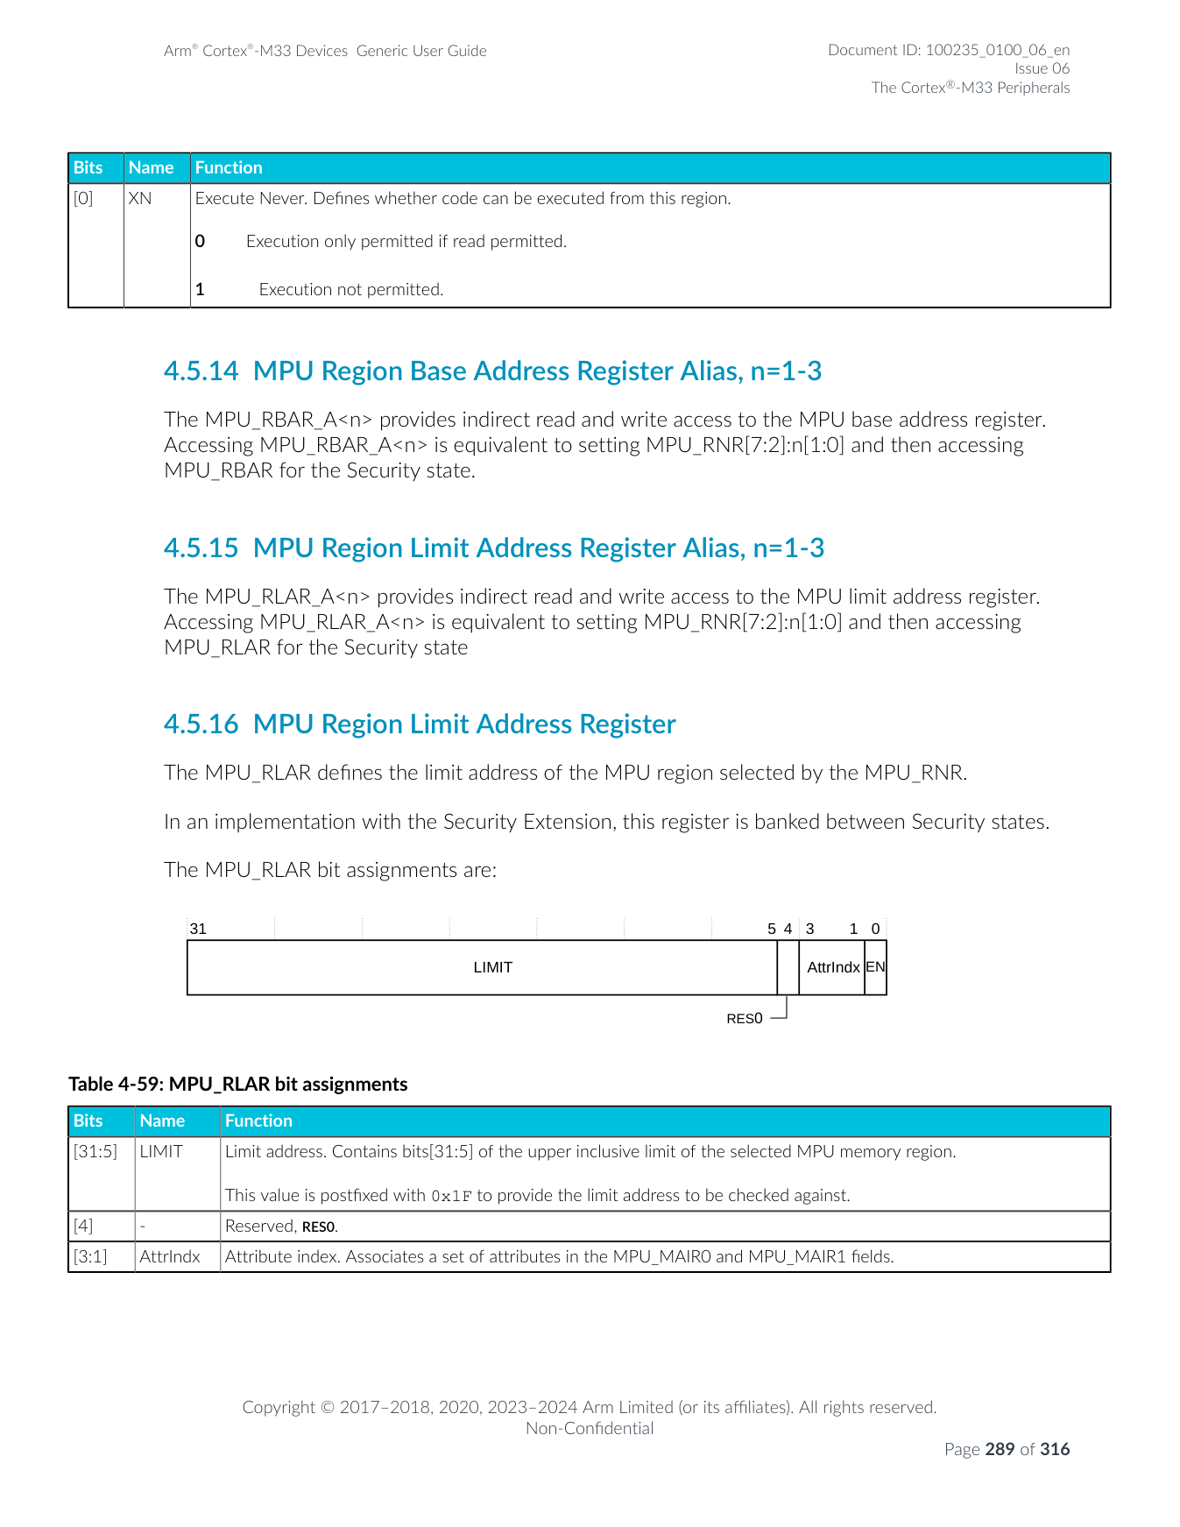
MPU region registers: RNR, RBAR, RLAR, MAIR
MPU
RNR + RBAR (base/AP/SH/XN)
RBAR fields
• BASE[31:5]: lower inclusive base.
• AP[2:1]: access permission (RW/RO, priv/unpriv).
• XN: Execute-Never.
• SH[4:3]: shareability (Normal memory).
RLAR + MAIR
RLAR (limit/AttrIndx/EN)
• LIMIT[31:5]: upper inclusive limit.
• AttrIndx[3:1]: chọn entry trong MAIR0/MAIR1.
• EN: enable region.
• MAIR: định nghĩa attribute encoding (Device-nGnRnE, WT/WB, alloc policy…).
MPU region bitfields

Slide 23
MPU: ví dụ cấu hình 2 regions (SRAM + Peripheral)
MPU
Mục tiêu ví dụ
1 #include "core_cm33.h" 2 3 static inline void mpu_example(void) 4 { 5 // Disable MPU 6 MPU->CTRL = 0; 7 8 // MAIR0.Attr0 = Normal memory (Outer/Inner WBWA, example encoding 0xFF) 9 // MAIR0.Attr1 = Device-nGnRE (encoding 0x04 when Outer=0000 & Device=01) 10 MPU->MAIR0 = (0xFFu << 0) | (0x04u << 8); 11 MPU->MAIR1 = 0; 12 13 // Region 0: SRAM 14 MPU->RNR = 0; 15 MPU->RBAR = (0x20000000u & 0xFFFFFFE0u) | (0b01u<<1) /*AP: RW any*/ | (1u<<0) /*XN*/; 16 MPU->RLAR = (0x2000FFFFu & 0xFFFFFFE0u) | (0u<<1) /*AttrIndx=0*/ | 1u /*EN*/; 17 18 // Region 1: Peripheral 19 MPU->RNR = 1; 20 MPU->RBAR = (0x40000000u & 0xFFFFFFE0u) | (0b00u<<1) /*AP: RW priv*/ | (1u<<0) /*XN*/; 21 MPU->RLAR = (0x4000FFFFu & 0xFFFFFFE0u) | (1u<<1) /*AttrIndx=1*/ | 1u; 22 23 // Enable + background for privileged 24 MPU->CTRL = (1u<<2) /*PRIVDEFENA*/ | (1u<<0) /*ENABLE*/; 25 __DSB(); __ISB(); 26 }
• Region0: SRAM 0x2000_0000–0x2000_FFFF, Normal memory, RW cho priv/unpriv, XN=1.
• Region1: Peripheral 0x4000_0000–0x4000_FFFF, Device-nGnRE, RW privileged only, XN=1.
• PRIVDEFENA=1 để privileged vẫn truy cập vùng khác theo default map (tùy use-case).
• Sau khi cấu hình: DSB+ISB.
MPU example

Slide 24
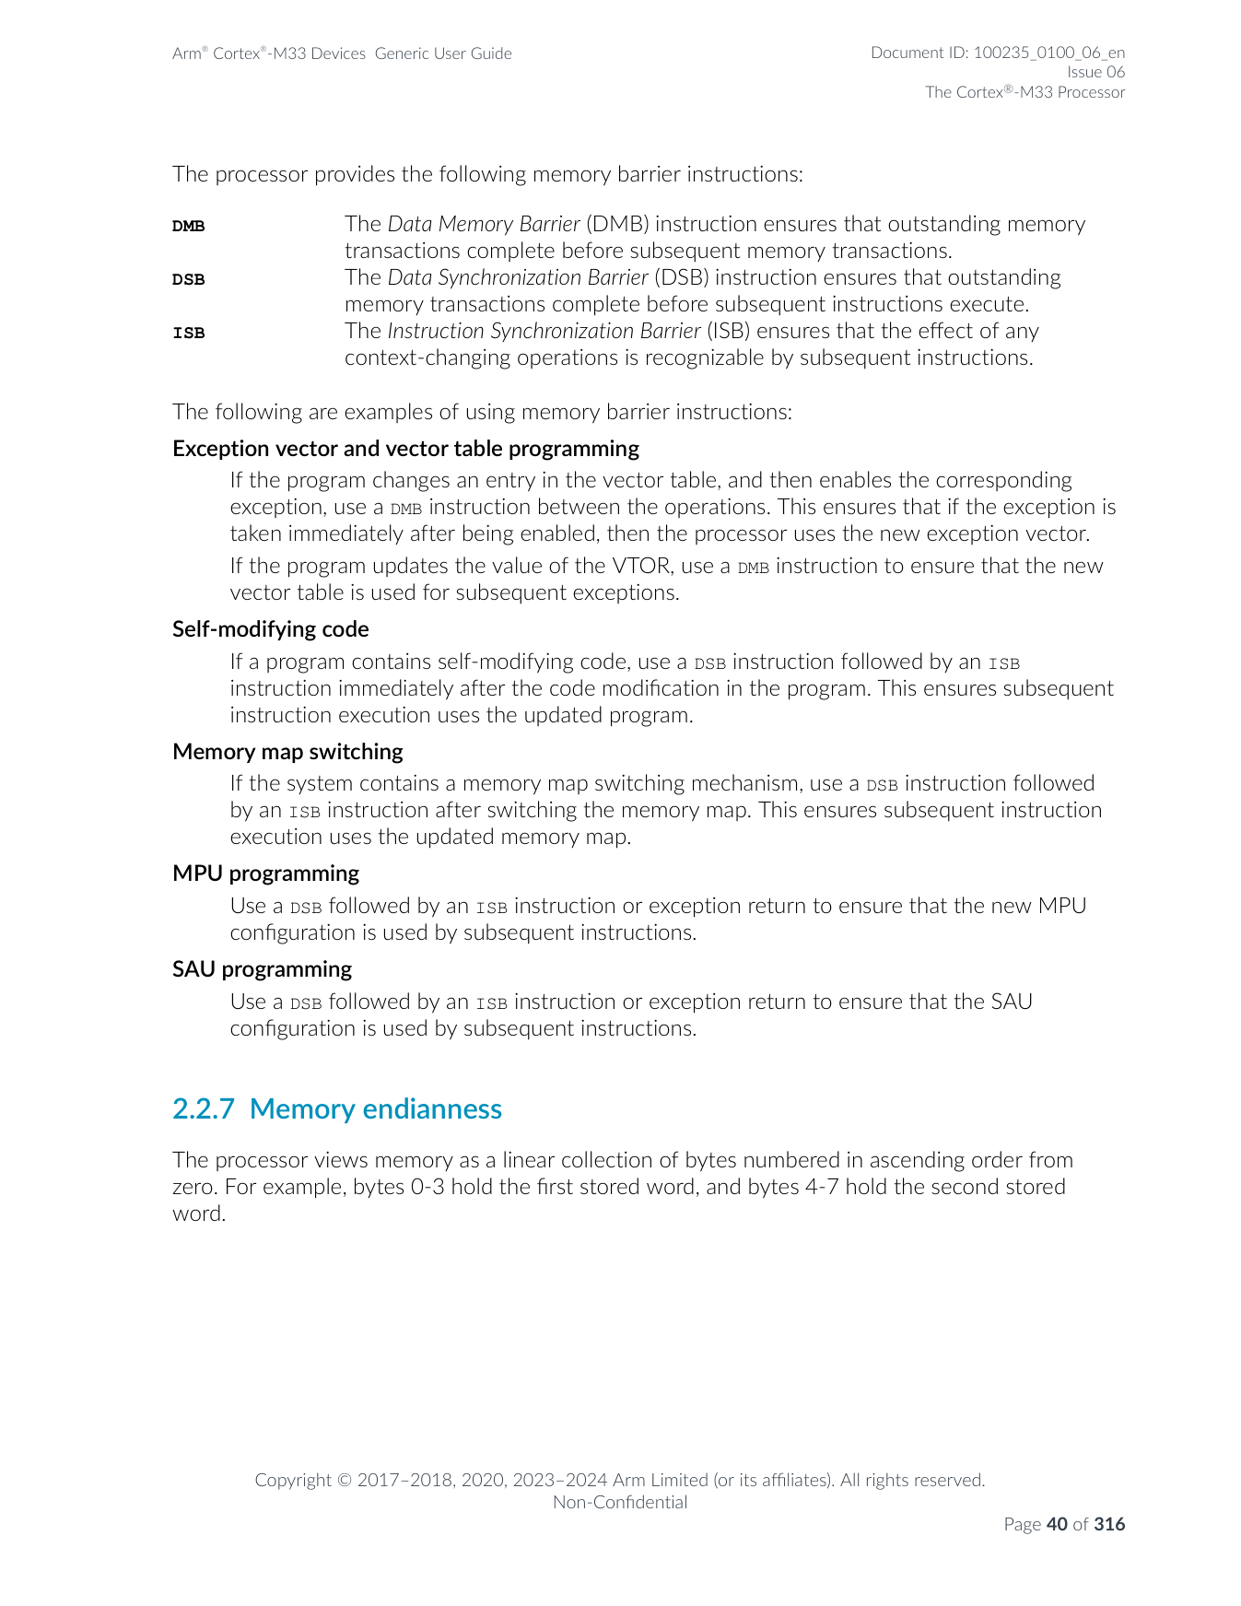
Barrier instructions: DMB/DSB/ISB (cực quan trọng khi cấu hình SCS/NVIC/MPU/SAU)
Barriers
DGUG: ví dụ barrier usage (trích)
Rule of thumb
• Update vector/VTOR → DMB trước enable exception.
• Update MPU/SAU → DSB + ISB (hoặc exception return).
• Update CONTROL → ISB ngay sau MSR.
Barrier usage

Slide 25
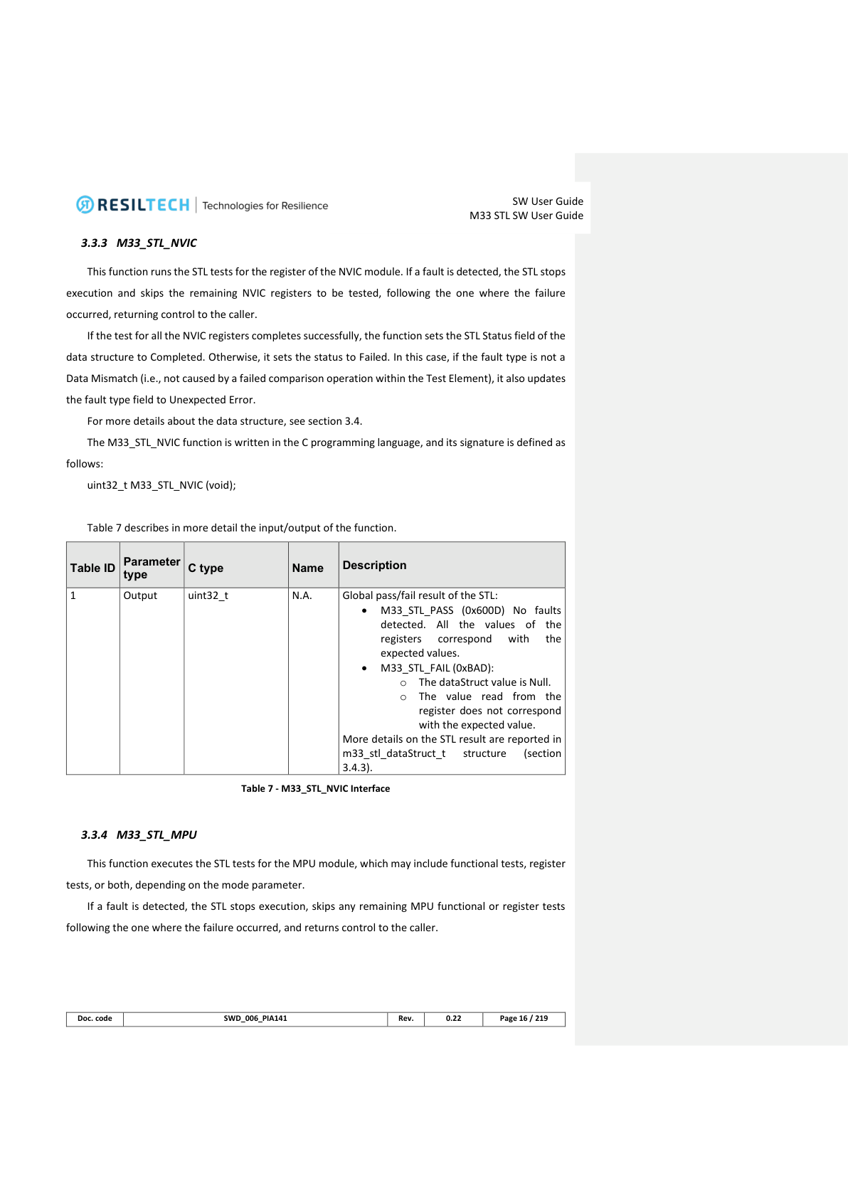
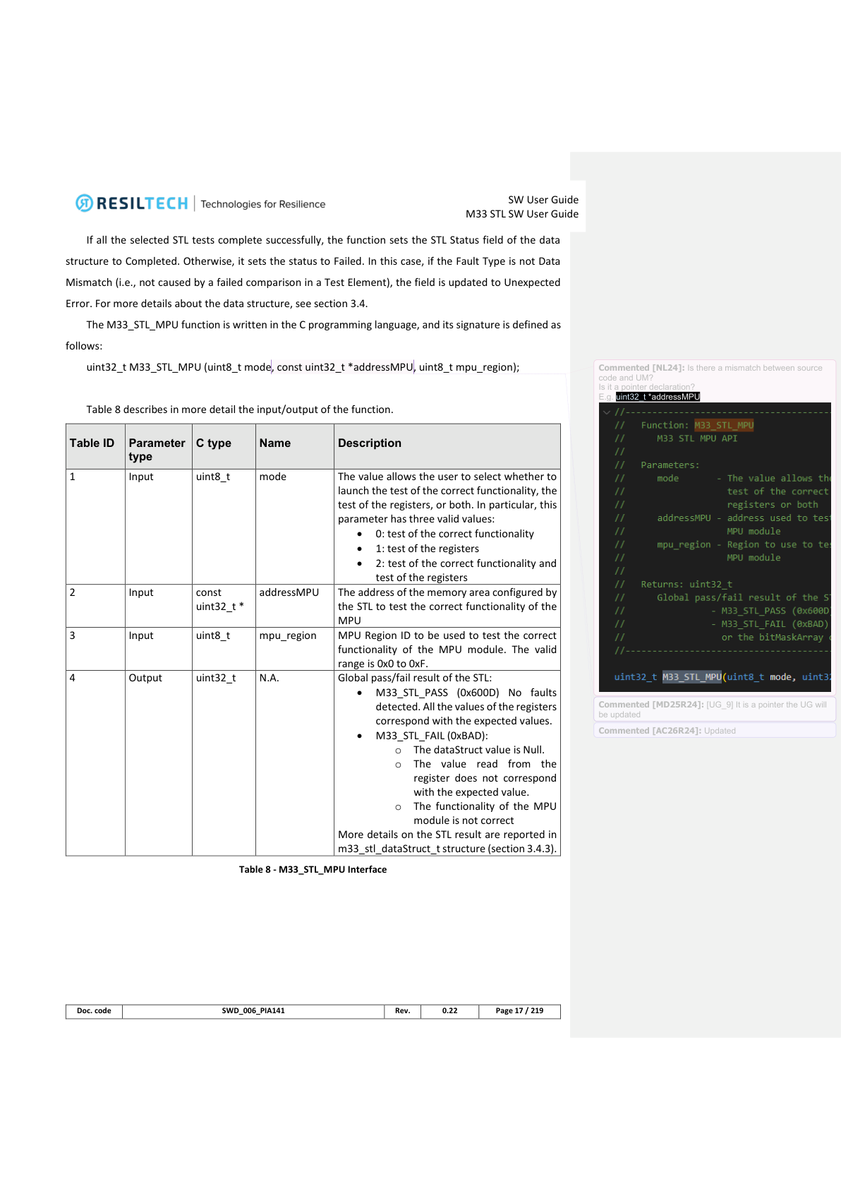
ARM generic vs Renesas device: deviation & CST/STL scope (file 1.pdf)
Renesas
Deviation (thường gặp)
Ý nghĩa với CST
• Số IRQ, mapping IRQn↔peripheral và số bit priority: do Renesas SoC quyết định.
• TrustZone/SAU/IDAU có thể có hoặc không; số MPU regions có thể khác (NS vs S).
• Default memory map của “peripheral space” phụ thuộc SoC; MPU attribute cho external memory phụ thuộc bus/caches.
• Một số access/alias (Secure/NS) và RAZ/WI behavior phụ thuộc ITNS + security state.
Theo file 1.pdf (M33 STL SW User Guide):
• Có API riêng để test NVIC registers (M33_STL_NVIC).
• Có API riêng để test MPU functionality + registers (M33_STL_MPU).
• M33_STL & M33_STL_NVIC không trigger interrupt/exception; MPU test có thể cố ý tạo MemManage fault để validate protection.
=> Khi làm CST cho Renesas:
• Tập trung “register correctness” + “behavior correctness” theo cấu hình device.
• Phần “peripheral IRQ behavior” (level/pulse, routing) là SoC-specific, không nằm trong Cortex-M33 TRM.
CST/STL APIs (trích file 1.pdf)
ARM vs Renesas

Slide 26
Tổng kết & checklist cấu hình
Checklist
Bring-up / CST checklist
Gợi ý tài liệu cần thêm (Renesas)
• Xác nhận cấu hình thực tế: số IRQ (ICTR), số MPU regions (MPU_TYPE), có TrustZone/SAU không.
• Core: xác nhận CONTROL/stack pointers, privilege switching; mask regs PRIMASK/BASEPRI/FAULTMASK.
• NVIC: set vector, DMB, set priority, clear pending, enable; verify pending/active bits.
• MPU: program MAIR → RNR/RBAR/RLAR → CTRL; luôn DSB+ISB sau khi enable/update.
• Nếu có TrustZone: luôn tách test Secure vs Non-secure (banked regs + ITNS behavior).
• Renesas HW User Manual (R-Car U5Lx):
- mapping IRQn cho từng peripheral
- số bit priority implement & priority grouping policy
- TrustZone/SAU/IDAU integration details
• CMSIS device header của Renesas (IRQn enum, base address).
• Safety Manual/Assumptions of Use (nếu triển khai STL/CST cho safety case).
End

